Slide 1
Десятое декабря
Классная работа
Суффиксы -ИК и –ЕК
В существительных
Учитель: Литвинова Е.С.

Slide 2
Фронтальный опрос
Отметить верные утверждения:
Имя существительное – это часть речи, которая обозначает действие предмета
Имя существительное отвечает на вопросы кто? что?
Имена существительные изменяются по родам
Все имена существительные изменяются по падежам и числам
К разносклоняемым существительным относятся 10 существительных среднего рода на –мя и существительное мужского рода путь
Несклоняемые существительные имеют для всех падежей одну и ту же форму слова, а склоняемые - 6 форм.
Существительные сирота, задира, забияка, обжора можно отнести и к женскому, и к мужскому роду.
Не с существительным пишется слитно, если в предложении есть противопоставление с союзом А.
Если существительное без НЕ не употребляется, то оно пишется с Не слитно.
Буква Ч в суффиксе –чик (-щик) со значением лица пишется после букв д-т, з-с, ж
2, 5, 7, 9, 10

Slide 3
тестирование
1. В каком слове пишется Щ:
1) буфет...ица 2) груз...ик 3) прессов...ик 4) объезд...ик
2. В каком слове пишется Ч:
1) развед...ик 2) бакен...ик 3) камен...ик 4) спор...ик
3. В каком слове пишется Щ:
1) перебеж...ик 2) вертолёт...ик 3) рассказ...ица 4) надсмотр...ик
4. В каком слове пишется Ч:
1) компьютер...ик 2) экскаватор...ик 3) автомат...ик 4) обман...ик
5. В каком слове перед суффиксом пишется Ь?
1) стекол...щик 2) бетон...щик 3) домен...щик 4) смен...щик
6. В каком слове перед суффиксом не пишется Ь?
1) пил...щик 2) кровел...щик 3) барабан...щик 4) бурил...щик
7. В каком слове пропущена буква С?
1) разно...чик 2) сма...чик 3) изво...чик 4) прика...чик
8. В каком слове пропущена буква Д?
1) лё...чица 2) аппара...чик 3) прока...чик 4) наво...чица
9. В каком слове суффикс –ЧИК- не имеет значения лица?
1) учётчик 2) трактирчик 3) подписчик 4) обидчик
10. В каком слове суффикс –ЧИК- не имеет уменьшительно-ласкательного значения?
1) баллончик 2) медальончик 3) захватчик 4) магазинчик

Slide 4
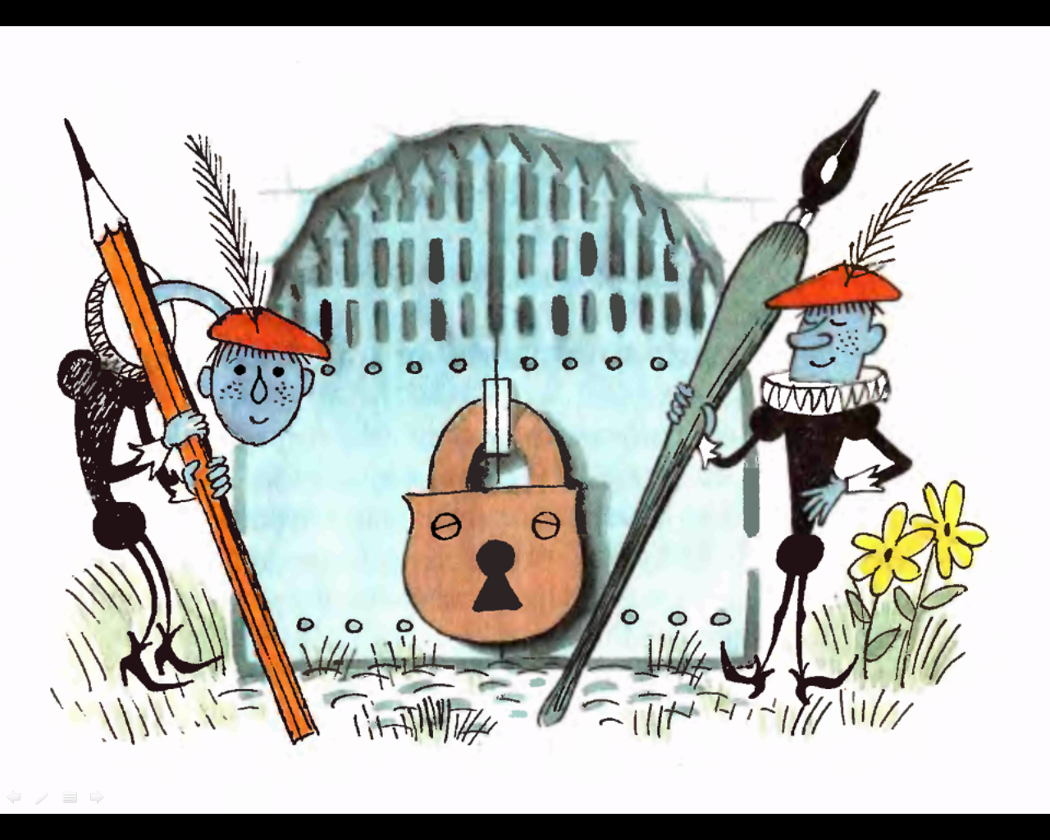

Slide 5
Ключ?к
Замоч?к

Slide 6
Учимся применять правило:
Шаг 1
Шаг 2
Шаг 3

Slide 7
Эксперимент
И.п. лучик, орешек
Р.п. лучика, орешка
Д.п. лучику, орешку
В.п. лучик, орешек
Т.п. лучиком, орешком,
П.п о лучике, об орешке

Slide 9
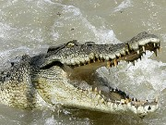
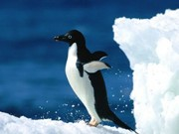
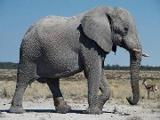
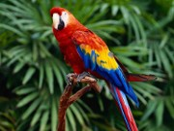
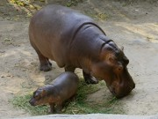
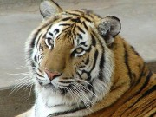
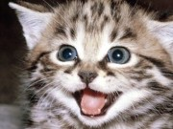
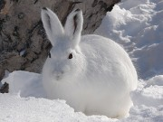
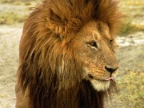
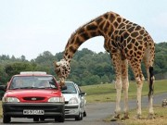
Фотодиктант
Назови животных, изображённых на фотографиях, ласково, используя суффиксы –чик, -ек или –ик.
Каких животных можно назвать по-разному? Заполнить таблицу, обозначить суффиксы:
-чик | -ик | -ек или -ик
Составить 2-3 предложения с прямой речью со словами из таблицы

Slide 10
Спишите, вставьте пропущенные буквы. Выделите суффиксы в именах существительных.
Много загадок т…ит в себе обыкновенный ёж…к. Этот к…лючий клубоч…к выдерживает чудов…щные дозы ядов.
Х…дячий комоч…к защищён мощнее, чем зримым своим заборч…ком из иголоч…к.
В пр…роде ещё много тайн секретов, ключ…к к которым надо искать и искать.

Slide 11
Вопросы самоконтроля
Как определить, с помощью какого суффикса образовано имя существительное?
Какое значение придают существительным суффиксы – чик, -щик, -ек, -ик?
От чего зависит выбор гласных в суффиксах –ек и –ик?

Slide 12
Самоконтроль
А1. В каком слове пропущена буква И?
1) звоноч…к, 2) денёч…к, 3) калач…к, 4) ножич…к
А2. В каком слове пропущена буква Е?
1) молоточ...к, 2) бубенч…к, 3) карандаш…к, 4) чертёж…к
А3. В каком слове пропущена буква Е?
1) велосипед…к, 2) халат…к, 3) бегемот…к, 4) бережоч…к
А4. В каком слове пропущена не такая буква, как в трёх остальных?
1) рисуноч…к, 2) манеж…к, 3) песоч…к, 4) полушубоч…к
А5. В каком слове пишется не такая гласная, как в трёх остальных?
1) салат...к ; 2) клубоч..к, 3) карниз…к, 4) паркет…к

